Slide 1
关于开展交叉学科研究的 经验分享
王少楠
中科院自动化研究所
2018年8月29日

Slide 2
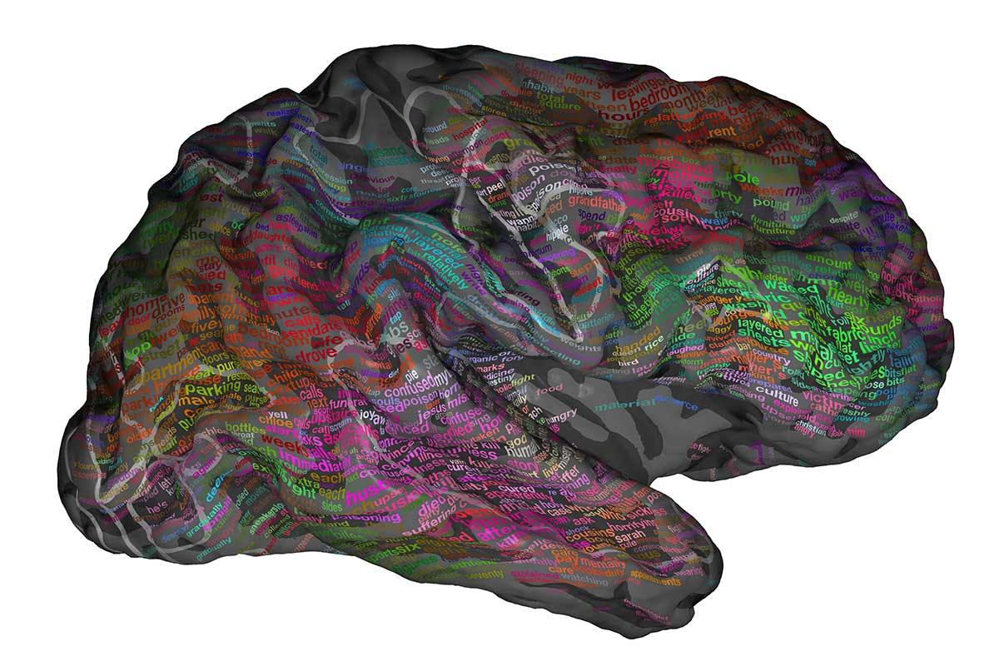


认知神经科学：研究人脑活动的科学
感知觉、注意、学习记忆、语言、情绪、推理 ……
自然语言处理：研究能实现人与计算机之间用自然语言进行有效通信的各种理论和方法
机器翻译、问答系统、人机对话、文本分类、情感分析 ……
2/30

Slide 3
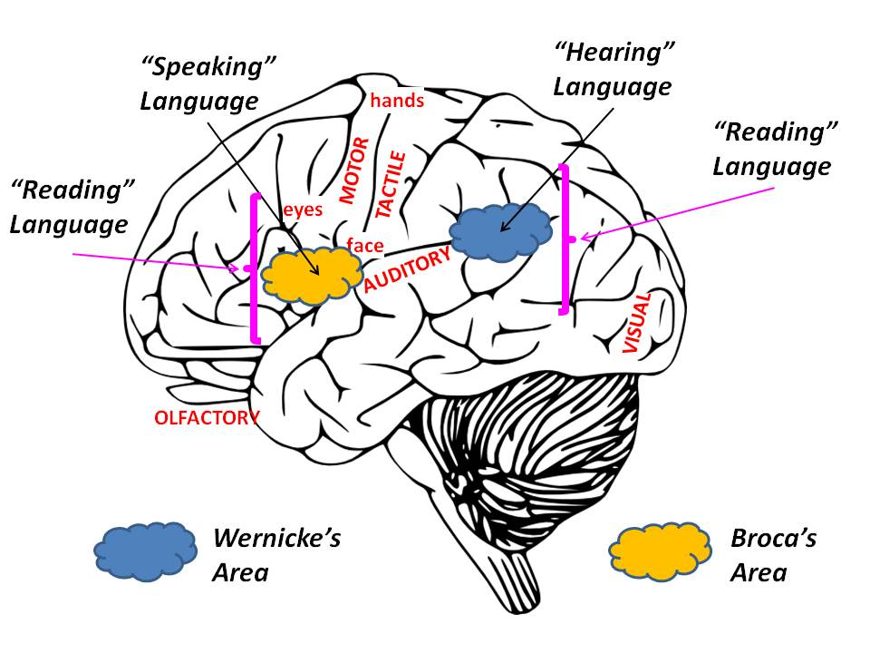
人脑的语言理解
布洛卡氏区主要负责的是我们组织语言的能力，而韦尼克区则是负责我们理解语言的能力。
3/30

Slide 4
一个研究示例：词义消歧
苹果
语境，词频
上下文约束不强时，两个意思通达(no N400 change)；上下文对次要意思强约束时，两个意思通达；上下文对主要意思强约束时，只有主要意思通达。
4/30

Slide 5
一个研究示例：语义表示
具身认知理论（Theory of embodied cognition）：概念表征由神经结构、感官和运动系统的活动方式共同决定。
5/30

Slide 6
一个研究示例：语义表示
经典范畴理论（ classical category theory ）, 将世界上的万事万物划分为不同的范畴或者类别，利用不同特征来表示概念含义。
McRea et al. (541 noun concept)
concept | feature | Num_person
apple | is_red | 26
apple | a_fruit | 24
apple | grows_on_trees | 20
apple | is_green | 17
apple | eaten_in_pies | 11
6/30

Slide 7
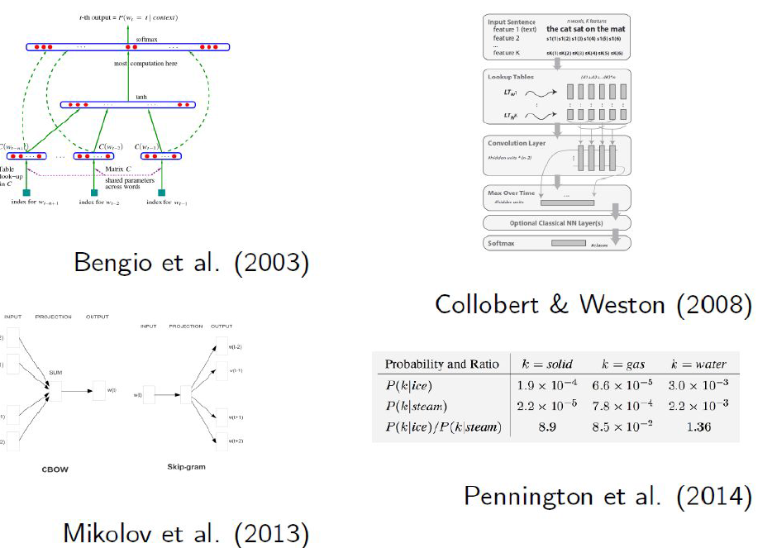
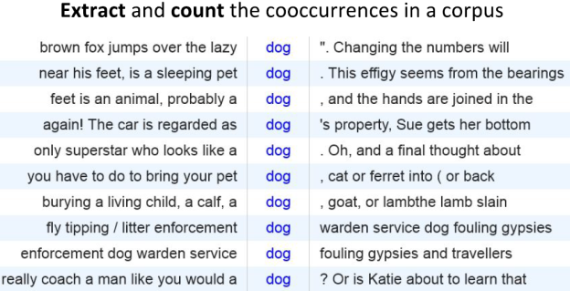
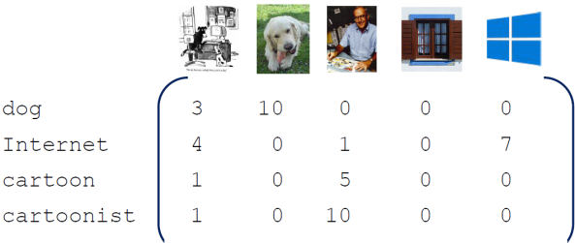
自然语言处理中的文本表示模型
词汇表示方法
cooccurrence
LSA&LDA
7/30

Slide 8
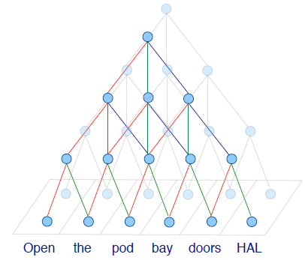
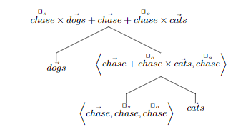
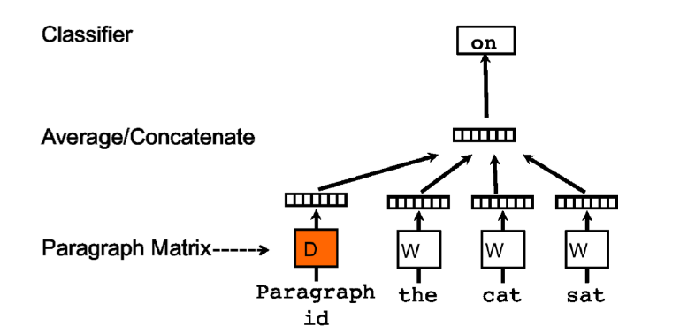
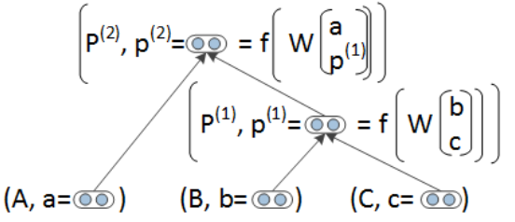
自然语言处理中的文本表示模型
句子表示方法
Linguistically inspired model
CNN
RecNN
Paragraph vector
8/30

Slide 9
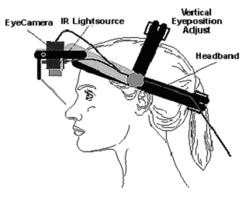
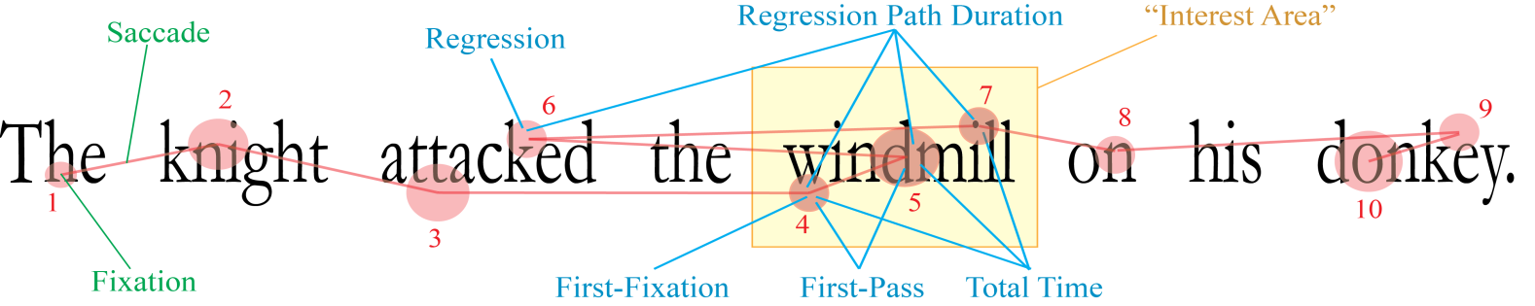
① 人类注意力机制启发的句子表示模型
人类在阅读过程中的注意力机制：选择性的注视和跳读
词汇的多种属性都会影响人类阅读过程中停留在某个词汇上的时间
词汇惊异度（Surprisal）
词汇类别（POS，CCG）
9/30

Slide 10
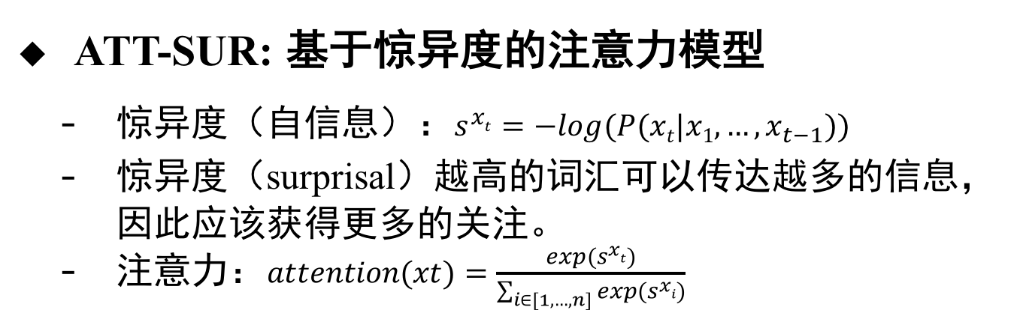
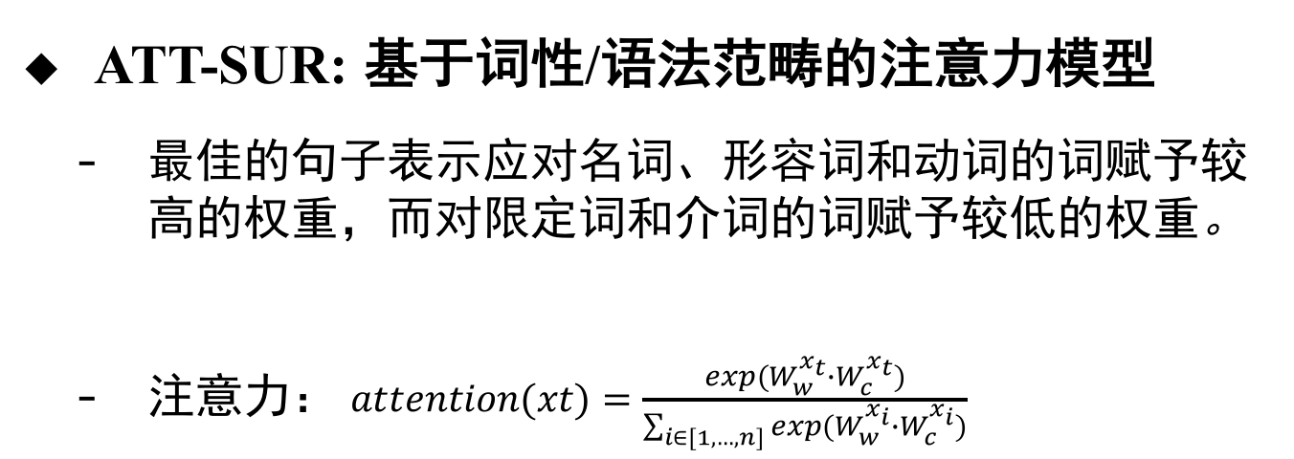
ATT-SUR: 基于惊异度的注意力模型
惊异度（自信息）：$s^{xt}=−log⁡(P(xt|x1,…,x_{t−1}))$
惊异度（surprisal）越高的词汇可以传达越多的信息，因此应该获得更多的关注。
注意力：$attention(xt)=\frac{exp⁡(s^{xt})}{\sum_{i∈[1,…,n]}{exp⁡(s^{xi})}}$
ATT-SUR: 基于词性/语法范畴的注意力模型
最佳的句子表示应对名词、形容词和动词的词赋予较高的权重，而对限定词和介词的词赋予较低的权重。
注意力： $attention(xt)=\frac{exp⁡(W_{w}^{x_{t}}∙W_{c}^{x_{t}})}{\sum_{i∈[1,…,n]}{exp⁡(W_{w}^{x_{i}}∙W_{c}^{x_{i}})}}$
词汇向量
词性/组合语法范畴标签向量
10/30

Slide 11
人类注意力机制启发的句子表示模型
11/30

Slide 12
Dundee 人类阅读时间语料库
包括10个被试阅读20篇文章（约5,100词汇）
Reading time/word | the | two | young | sea-lions | took | …
RTfpass | 27.2 | 138.7 | 155.5 | 314.8 | 169.3 | …
RTgopast | 27.2 | 138.7 | 178.4 | 426.1 | 180.9 | …
RTrb | 27.2 | 138.7 | 155.5 | 339.2 | 169.3 | …
12/30

Slide 13
模型得到的注意力分数与人类真实阅读时间的相关性
The|DT two|CD young|JJ|N/N sea-lions|NNS took|VBD not|RB the|DT slightest|JJS interest|NN in|IN our|PRP$ arrival|NN .|.
NP[nb]/N N/N N/N N (S[dcl]\NP)/NP NP/NP NP[nb]/N N/N N (NP\NP)/NP NP[nb]/N NN|N .
FPASS:
The two young sea-lions took not the slightest interest in our arrival.
ATT-SUR:
The two young sea-lions took not the slightest interest in our arrival.
ATT-POS(SCBOW):
The two young sea-lions took not the slightest interest in our arrival.
ATT-CCG(SCBOW):
The two young sea-lions took not the slightest interest in our arrival.
ATT-POS(PP):
The two young sea-lions took not the slightest interest in our arrival.
ATT-CCG(PP):
The two young sea-lions took not the slightest interest in our arrival.
13/30

Slide 14
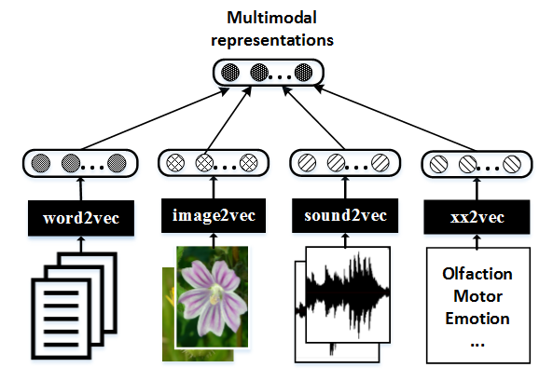
② 基于动态融合机制的多模态词汇表示方法
如何学习权重？
快乐
相关词汇作为弱监督
权重
高质量词汇表示
区分是否相关词汇
14/30

Slide 15
基于动态融合机制的多模态词汇表示方法
获取文本和视觉向量
学习文本和视觉向量空间的映射
生成多模态词汇表示（模态门、词类门、词汇门）
模型训练（最大间隔目标函数）
15/30

Slide 16
学习权重的三种门机制-以词汇门(S-gate)为例
多模态词汇表示
向量权重
gate-vec
多模态词汇表示
数值权重
gate-val
16/30

Slide 17
不同词汇的含义对不同模态信息的依赖程度不同
796个具象词和788个抽象词集合
模态门：文本模态的表示总是获得更高的权重
词类门：包含大多数抽象词的类别得到的文本模态与视觉模态的权重比更大
词汇门：抽象词得到了较高的文本与视觉模态的权重比
抽象词的词义学习更依赖文本模态，而具象词的词义学习同时依赖文本和感知觉模态
17/30

Slide 18
③ 词汇向量表示的可解释性研究
计算模型得到的语义表示向量
维度的含义未知
happy
dog
18/30

Slide 19
基于人脑的成分语义表征向量
包含535个词汇，14个属性成分，1∼15个特征，众包实验
happy
dog
Binder, J. R.; Conant, L. L.; Humphries, C. J.; Fernandino, L.; Simons, S. B.; Aguilar, M.; and Desai, R. H. 2016. Toward a brain-based componential semantic representation. Cognitive Neuropsychology.
19/30
Notes:
Binder等人于 2016 年提出了一个包含 535 个词汇的人脑成分语义表征数据集，其中每个词汇包含14个属性:视觉(vision)、触觉(somatic)、听觉等。每个属性中又包含(1∼15)个特征，比如， 视觉属性中包含亮度(bright)、暗度(dark)、颜色(color)、模式(pattern)等 特征，每个词汇的特征值(0∼6)由众包实验采集得到。图中展示了两个示例词汇的大脑成分语义表征数据。可以看到，抽象词“快乐(happy)”更多地编码了抽象属性，而具象词“狗(dog)”更多地编码了感知觉属性。这种脑成分语义表征与脑成像数据高度相关，并且已经成功地应用于人类语义表征的研究中。

Slide 20
表征相似性分析
计算两两词汇间的余弦距离
14×535×535
535×535
计算两两词汇间的欧式距离
…
相关性分析
535个词汇
Vision
535个词汇
20/30

Slide 21
文本向量
Skip-gram模型在维基百科上训练的88,501个300维向量
视觉向量
预训练VGG-10模型在ImageNet上提取的5,523个4,096维特征
听觉向量
MFCC方法提取的Freesound网站中7,051个词汇对应音频文件的300维特征
多模态向量（文本+视觉）
Ridge模型和MMskip模型
21/30

Slide 22
单模态表示向量的表征相似性分析结果
感知觉属性
抽象属性
不同模态的向量编码不同的属性，融合不同模态的信息可以学到更好的词汇语义表示
22/30

Slide 23
多模态表示向量的表征相似性分析结果
感知觉属性
抽象属性
捕捉了更多感知觉属性的视觉模态信息提升了多模态模型编码感知觉属性的能力
23/30

Slide 24
④ 短语组合模型的可解释性研究
空间映射方法：通过在可解释的向量空间中比较短语及其构成词汇的表示，我们可以观察到词汇表示在组合为短语表示时内部属性变化
24/30

Slide 25
文本向量
Skip-gram模型在维基百科上训练得到6,874个300维短语向量和1,552个300维词汇向量
视觉向量
预训练VGG-19模型在视觉基因组数据集中提取的6,874个4,096维短语向量和1,552个4,096维词汇向量
多模态向量
对上述视觉向量和文本向量进行标准化并拼接，得到6,874个600维短语向量和1,552个600维词汇向量
25/30

Slide 26
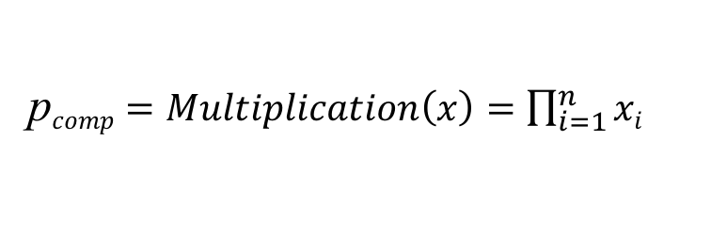
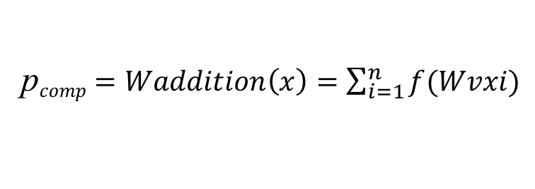
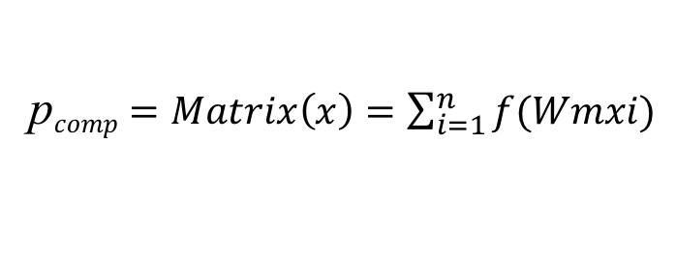
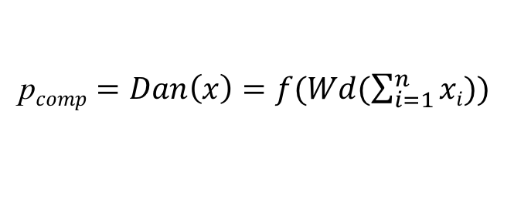
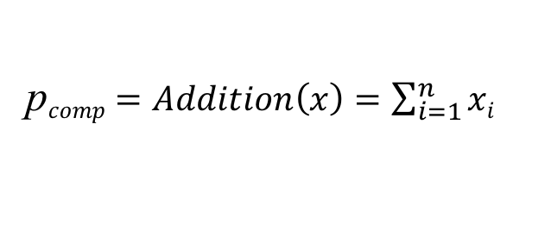
组合函数
加法模型：
乘法模型：
加权加法模型：
矩阵模型：
深度平均模型：
p$comp=Addition\left(x\right)=\sum_{i=1}^{n}{xi}$
p$comp=Multiplication\left(x\right)=\prod_{i=1}^{n}{xi}$
p$comp=Waddition\left(x\right)=\sum_{i=1}^{n}{f(Wvxi)}$
p$comp=Matrix\left(x\right)=\sum_{i=1}^{n}{f(Wmxi)}$
p$comp=Dan\left(x\right)=f(Wd(\sum_{i=1}^{n}{xi)})$
26/30

Slide 27
文本向量表示和视觉向量表示的差异
相同形状
相同形态
组合模型的排序评估结果，数值越低模型效果越好
多模态环境更适合语义组合
27/30

Slide 28
不同模态中man和old-man在脑成分语义空间中的属性值
时间
长
模式
重量
28/30

Slide 29
总结
NLP
named entity
recognition (NER)
Cognitive Neuroscience
textual similarity
part-of-speech
Tagging(POS)
planning
textual classification
perception
semantic role labeling
control
organization
sentiment analysis
language
chunk recognition
lemmatization
decision-making
summarization
AMR parsing
machine translation
memory
social behaviour
syntactic parsing
semantic parsing
semantic representation
development
dialogue agents
relation extraction
emotion
coreference resolution
learning&plasticity
stemming
Information retrieval
attention
word segmentation
consciousness
Information processing
question answering
discourse analysis
cognition
vision
recognizing textual entailment
speech
1. 重要的研究问题
2. 合理的切入点
3. 研究方法、数据和结论
29/30

Slide 30
总结
借鉴认知神经科学原理，改进已有模型
深入研究大脑语言处理机理，构造新的网络结构
利用语言处理模型帮助认知神经科学的研究
30/30

Slide 31

谢谢！
shaonan.wang@nlpr.ia.ac.cn

